Slide 1
2020 Big Data Term Project
Face Detection & Mosaic using Deep Learning
팀 명 : 이십팔팀
팀 원 : 16100183 이재응
17101227 이수아

Slide 2
CONTENTS
문제정의
모델결과
알고리즘
모델평가
최종결과

Slide 3

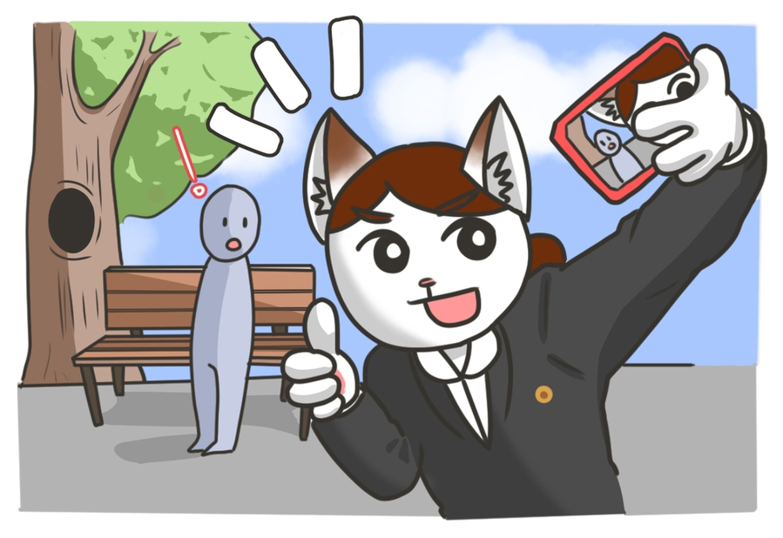
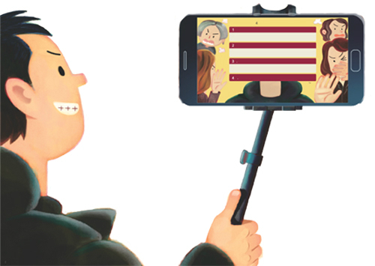
문제정의
사생활
초상권
사생활
초상권
privacy
right of likeness
개인의 사사로운 일상생활.
자기의 초상이 허가 없이 촬영되거나 또는 공표되지 않을 권리.

Slide 4
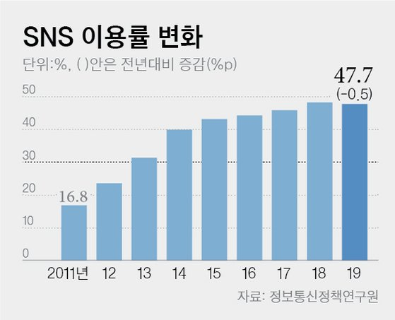

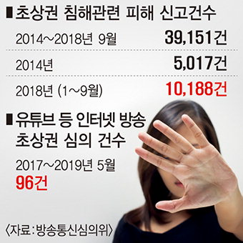


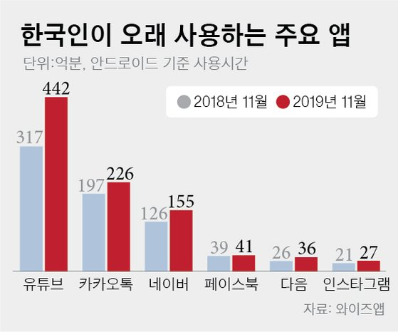
문제정의
<SNS 이용 증가>
<SNS 사용시간 증가>
SNS 사용 증가로 인한 원치안은
초상권 침해 및 사생활 보호문제 증가

Slide 5
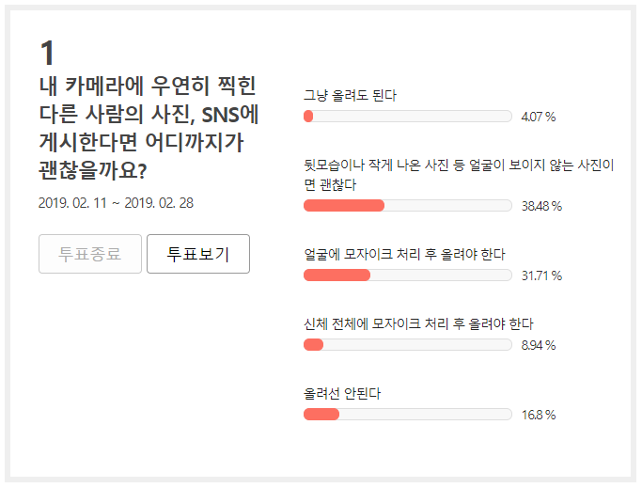
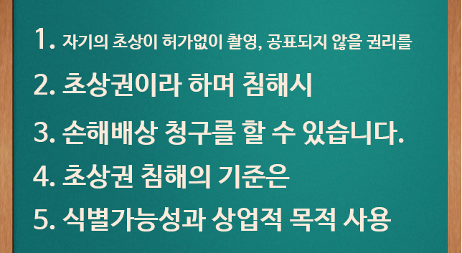

문제정의
<SNS 사용자 초상권 관련 설문조사>
<초상권 침해 법 기준>
출처 : http://news.khan.co.kr/kh_news/khan_art_view.html?art_id=201902131431001
Model using Deep Learning

Slide 6
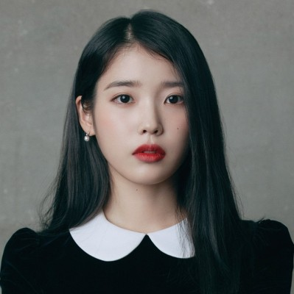
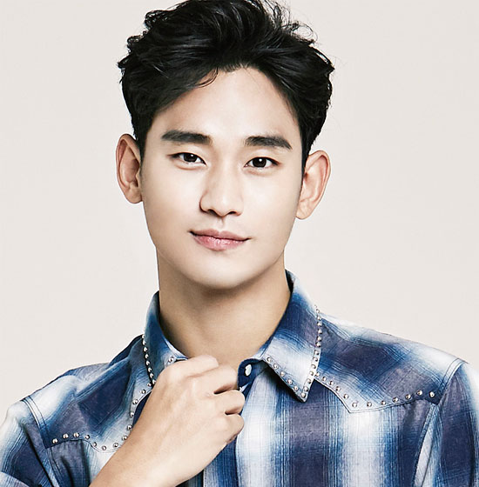
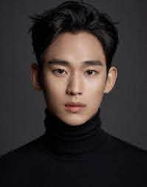
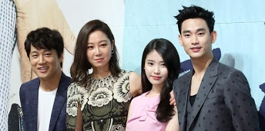
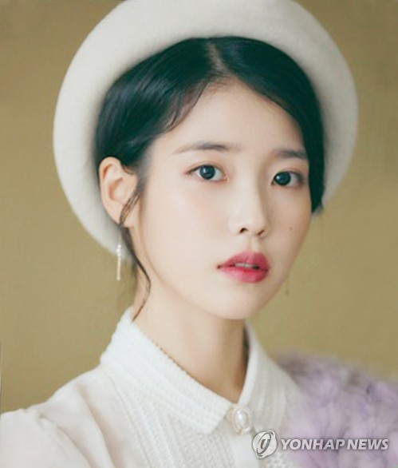
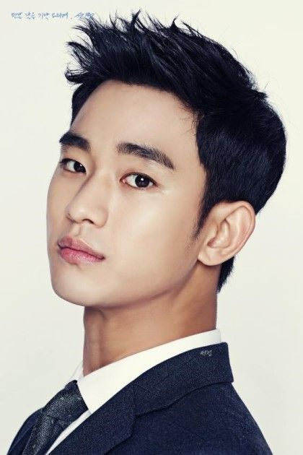
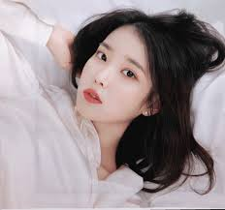
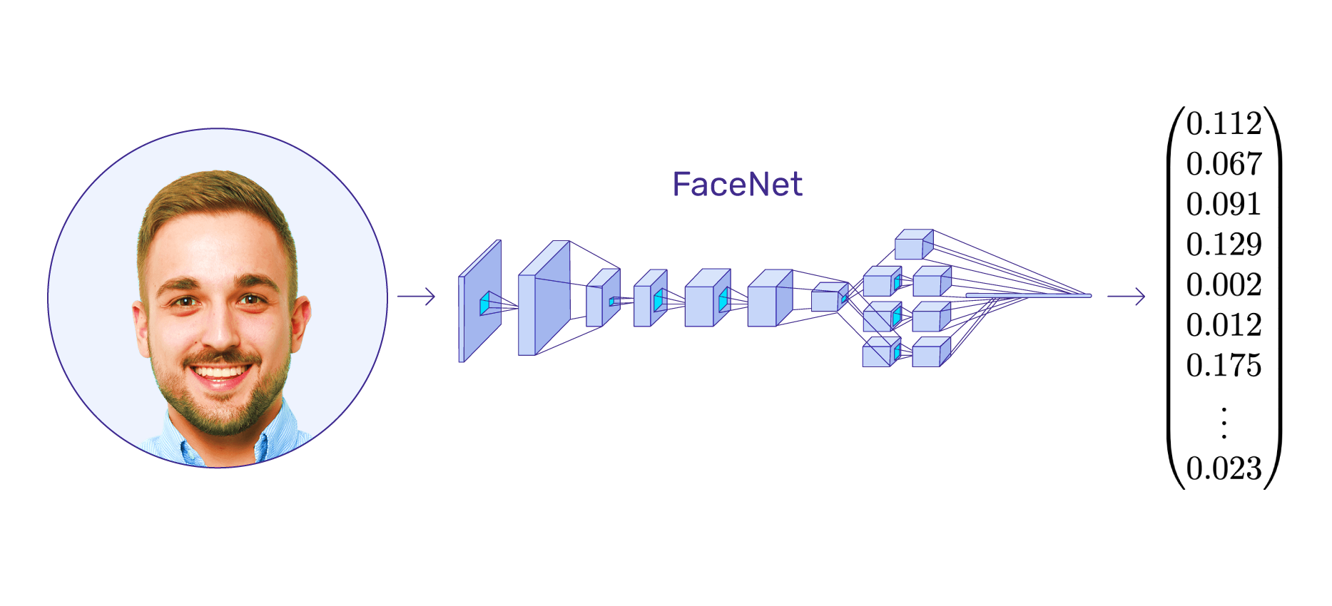
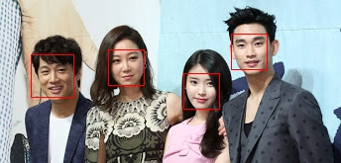
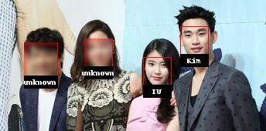
모델결과
-IU, 김수현 face를 model에 학습시킴
-작업을 원하는 image load
-image에서 face detection
-학습된 얼굴 제외 모자이크 처리

Slide 7
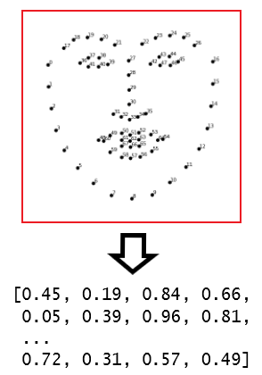
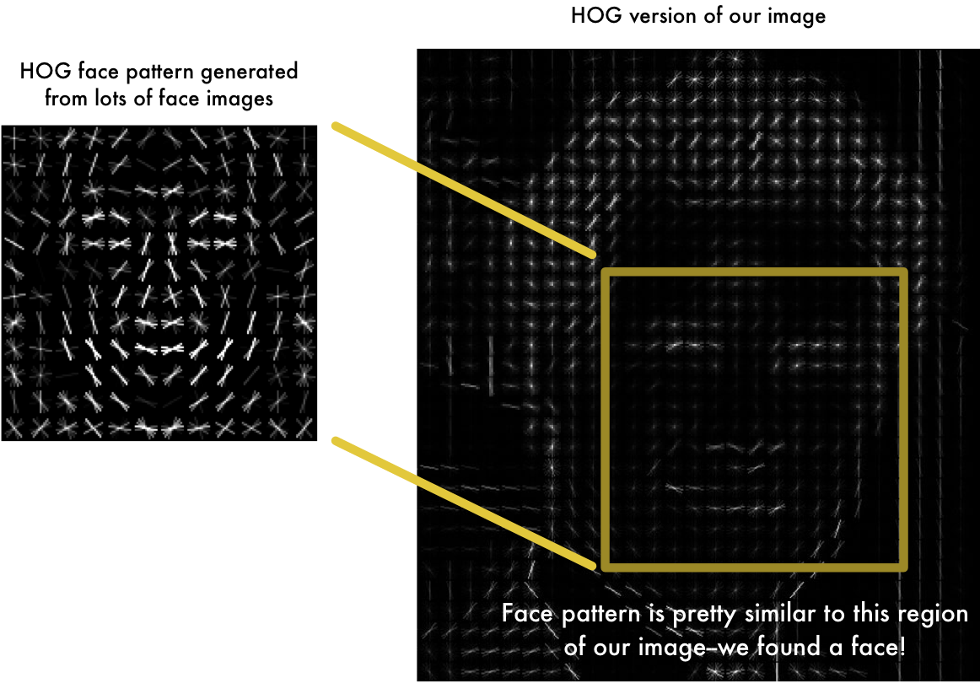
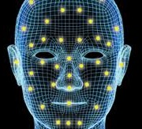
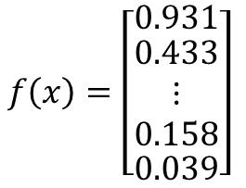
알고리즘
1. 알고리즘 순서
1. Face detection
2. Facial landmarks
3. Face encodings
4. Face recognition
$$f\left(x\right)=\left[\begin{matrix}0.931 \\ \begin{matrix}0.433 \\ ⋮ \\ 0.158\end{matrix} \\ 0.039\end{matrix}\right]$$
128-d

Slide 8
알고리즘
2. Face detection & Facial landmarks
1. Face detection
2. Facial landmarks
Using
Python library
‘face_recognition’ function
.face_locations(image)
HOG (Histogram of Oriented Gradients)
: Gradients의 방향 성분에 대한 히스토그램으로 객체의 상태를 추출 분류해내는 것
얼굴 영역에서 눈, 코, 입 등 68개의 주요 좌표를 추출
Histograms of Oriented Gradients for Human Detection(2015)

Slide 9
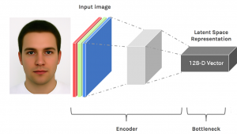
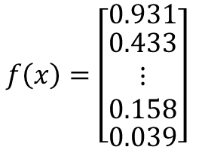
알고리즘
3. Face encodings
3. Face encodings
Using
Python library
‘face_recognition’ function
.face_encodings(face)
$$f\left(x\right)=\left[\begin{matrix}0.931 \\ \begin{matrix}0.433 \\ ⋮ \\ 0.158\end{matrix} \\ 0.039\end{matrix}\right]$$
128-d
68개의 좌표를 128개의 숫자로 변환하여 encoding

Slide 10
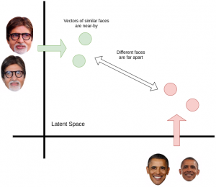
알고리즘
4. Face recognition : face_distance
4. Face recognition
Using
Python library
‘face_recognition’ function
.face_distance(face1, face2)
학습시킨 face와 비교 face의 함수 유사도 측정

Slide 11
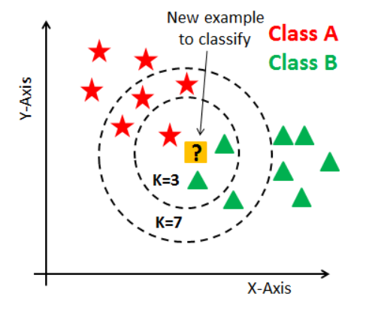
모델 평가
4. Face recognition : KNN
4. Face recognition
Scikit-learn: KNN(k-Nerarest Neighbors)
가까운 k개의 data를 참조하여 빈도가 높은 값으로 분류되는 지도학습
k=1일 경우 최근접 Neighbor
k=1 & closest_distance 사용

Slide 12
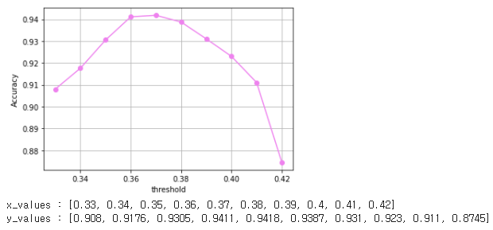
알고리즘
1. closest_distance
→ threshold=0.37
Threshold 지정을 통해 새로운 데이터를 'unknown＇으로 분류
t<0.35 : 구분해야 할 데이터 => Unknown
t>0.40 : Unknown => 라벨 부여

Slide 13
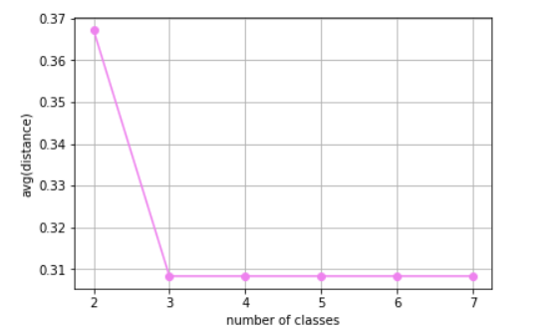
알고리즘
2. 클래스의 개수
→ #class=3
데이터셋의 규모 조절
#class=3 이후로 학습 종료
벡터공간 내 유클리디안 거리
#class | 2 | 3 | 4 | 5 | 6 | 7
#neighbors | 6 | 7 | 9 | 10 | 11 | 11
avg(distance) | 0.3672 | 0.3083 | 0.3083 | 0.3083 | 0.3083 | 0.3083

Slide 14
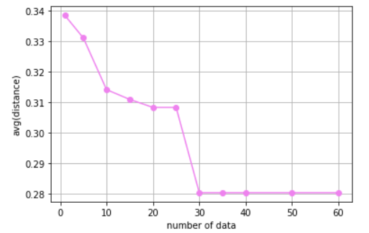
알고리즘
3. 클래스별 데이터
→ #data=30
문제정의 최적화
“최대한“ 높은 정확도
“최소한＂의 데이터셋
Tradeoff 해결점
#data | 1 | 5 | 10 | 15 | 20 | 25 | 30 | 35 | 40 | 50
#neighbors | 2 | 3 | 5 | 6 | 7 | 8 | 9 | 10 | 11 | 12
avg(distance) | 0.3384 | 0.3310 | 0.3141 | 0.3109 | 0.3083 | 0.3083 | 0.2804 | 0.2804 | 0.2804 | 0.2804

Slide 15
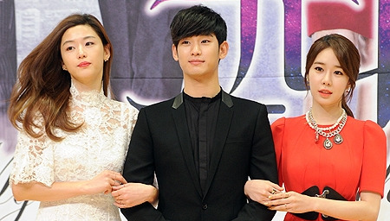
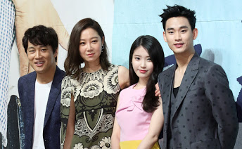
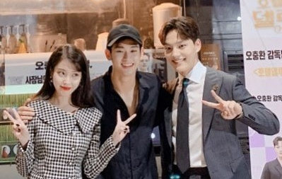
모델평가
threshold=0.37, #class=3, #data=30 적용
총 30개의 Test data(Image), 95개의 Detection
테스트 결과
Total detection | 95
True label | 87
Unknown | 5
Classification | 2
detection error | 1
Accuracy | 91.57%

Slide 16
최종결과
모델 최종 평가
적은 양의 데이터만으로도 높은 정확도를 내는 사용자 개인맞춤형 모델
많은 반복학습이 필요하지 않아서 빠른 속도
Advanced
Video-input 모델
모자이크할 인물을 사용자가 직접 지정
모자이크 외의 다른 효과를 사용하여 여러 문제정의에 사용

Slide 17

Thank you

Slide 18
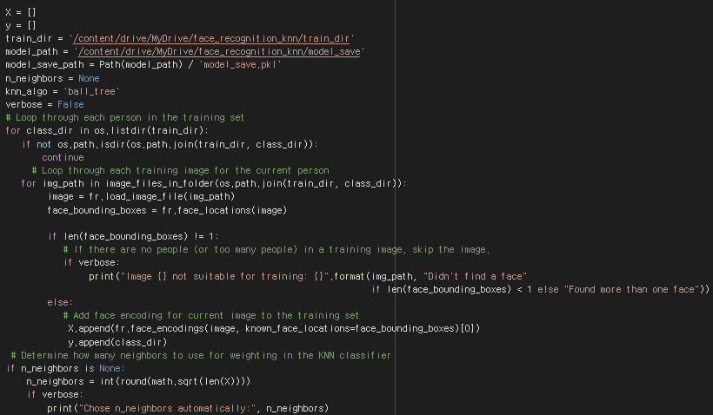
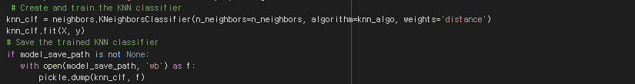
모델결과

Slide 19
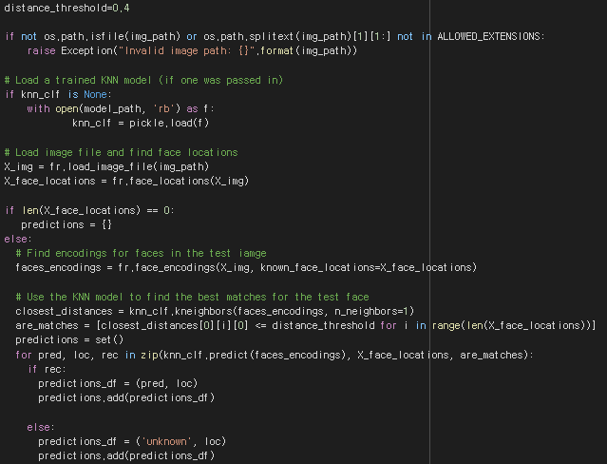
모델결과

Slide 20
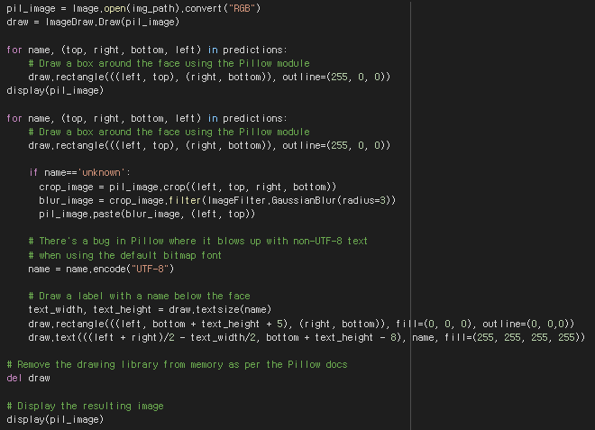
모델결과

